Slide 1
Писање глагола у прошлом, садашњем и будућем времену
Српски језик

Slide 2
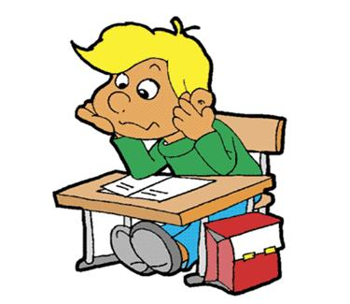
Учили смо перфекат!
Која глаголска времена смо учили?
И презент!
И футур!

Slide 3
ПРИЈЕ САДА ПОСЛИЈЕ
Ана је живјела Ана живи Ана ће живјети
у Бањој Луци. у Бањој Луци. у Бањој Луци.
ПРОШЛОСТ
прошло вријеме ПЕРФЕКАТ
САДАШЊОСТ садашње вријеме ПРЕЗЕНТ
БУДУЋНОСТ будуће вријеме ФУТУР

Slide 4
1. Допуни реченице које недостају.
ПЕРФЕКAТ | ПРЕЗЕНТ | ФУТУР
 | Павле чита књигу.
Павле је читао књигу.
Павле ће читати књигу.
Мила је пјевала.
Мила пјева.
Мила ће пјевати.
Пас је лајао.
Пас лаје.
Пас ће лајати.

Slide 5
2. Сљедећу реченицу напиши у перфекту и футуру:
Дјед Перо храни животиње у штали.
Дјед Перо је хранио животиње у штали.
Дјед Перо ће хранити животиње у штали.

Slide 6
3. Из сљедећих реченица издвој глаголе и разврстај их на садшње, прошло и будуће вријеме:
• Нађа је разговарала са учитељицом.
• Коста ће путовати авионом у Грчку.
• Данас моја другарица слави рођендан.
Прошло вријеме (перфекат): је разговарала
Садашње вријеме (презент): слави
Будуће вријеме (футур): ће путовати

Slide 7
Задаци за самосталан рад:
1. Користећи понуђени глагол у загради, напиши реченице у:
a) прошлом времену;
б) будућем времену.
Отац и ја ________________ под јабуком. (сједити)
Свуда ____________ јабуков цвијет. (мирисати)
_______ је тај мирис по свему око нас. (падати)

Slide 8
Задатак + (за оне који желе):
Осмисли и напиши по једну реченицу у садашњем, прошлом и будућем времену.

